Slide 1

2DGP 2차 발표
2016180033 이세영

Slide 2

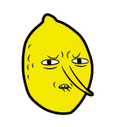
게임 컨셉
개발 범위
개발 상황
커밋 통계
Index

Slide 3
게임 컨셉
국민들이 미쳐버렸다!
좀비들을 죽이면서 열쇠를 모두 모아 왕국 탈출하기
슈팅 + 액션 + 탈출

Slide 4
개발 범위
내용 | 범위
맵 | 타일 맵
플레이어 | WASD : 이동 // 마우스 포인터 : 360º 회전 // 마우스 좌 클릭 : 공격
 | HP, MP 보유
몬스터 | 플레이어 추격, 플레이어가 주변에 없을 시 자유 이동, 플레이어와 접촉 시 공격
 | AI (A* or BFS)
아이템 | 레몬 열쇠 : 게임 클리어 // HP 회복 아이템 // MP 회복 아이템 // 캔디 조각

Slide 5
개발 범위
내용 | 범위
게임 시스템 | 상점 : 공격력 증가, 방어력 증가, 회복 아이템 효과 증가
 | 난이도 : Easy , Hard 2가지 // 모아야 하는 열쇠 수 증가, 몬스터 속도 증가 등
사운드 | 씬마다 BGM 삽입 // 씬 전환 시 효과음 // 오브젝트 효과음 // 게임 종료 시 효과음
애니메이션 | 플레이어 : 이동 애니메이션 // 적 : 이동 애니메이션, 공격 애니메이션
UI | 플레이어 HP, MP // 획득 코인 // 획득 열쇠 및 미 획득 열쇠 // 일시정지
리소스 | 로고, 씬, 버튼, 플레이어, 적, UI 등 자체 제작

Slide 6
개발 상황
주차
1 | 계획 | 리소스 수집 및 제작
 | 결과 | 이미지 리소스 제작 완료
2 | 계획 | 프레임 워크 & 맵 타일
 | 결과 | 모든 씬 제작 완료, 타일 클래스 제작 완료, 6주차 예정인 난이도 구현
3 | 계획 | 오브젝트 상호작용 & 키 입력
 | 결과 | 씬 전환 구현, 오브젝트 간 충돌 구현, 카메라 이동, 치트 키, 적 미구현
4 | 계획 | 아이템 & UI
 | 결과 | 아이템 클래스 및 아이템 4종 구현 완료, UI 구현
5 | 계획 | 게임 오버 및 클리어
 | 결과 | 게임 오버 및 클리어 조건 구현, 씬 전환 미 구현

Slide 7
개발 상황(예정)
주차
6 | 난이도(구현 완료) & 상점
7 | 사운드 & 밸런스
8 | 최종 점검

Slide 8
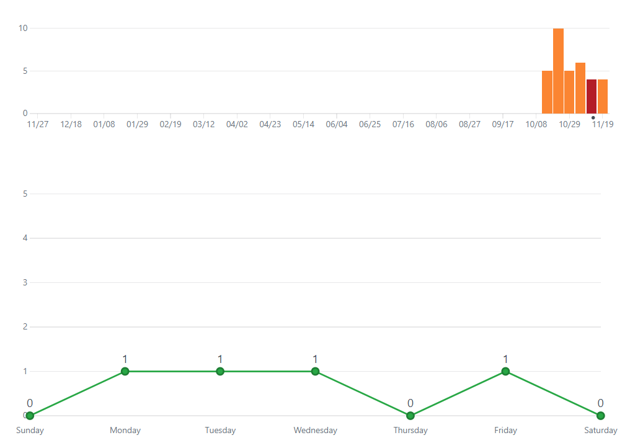
커밋 통계
35회

Slide 9
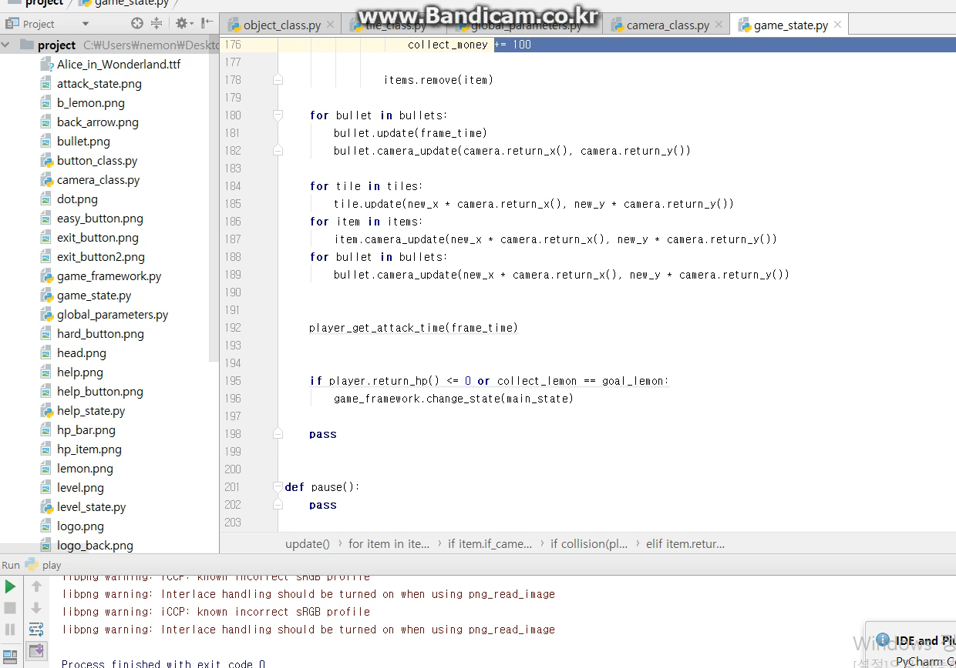
게임
화면

Slide 10
Fin

